Slide 1
Stopp tortur
Sett inn navnet og epost til foredragsholderen

Slide 2
Notes:
Link til TV-aksjonsfilm om Ali Saki. (Klikk i bilde i lysbildemodus så åpnes den automatisk) Forutsetter tilknytting til internett.
(Link til: http://tv.nrk.no/serie/tv-aksjonen/mdsp15000212/21-10-2012#del=1&t=1h37m46s)
Ali Saki var fengslet i Iran under Khomeini og ble hardt torturert. Han ble løslatt etter flere år etter at Amnesty hadde jobbet for hans sak. Han og familien hans fikk til slutt asyl i Norge. Han har gjennomgått flere operasjoner og trenger stadig fysioterapi på grunn av de fysiske skadene han ble påført under tortur.
Les mer om Ali Sakis historie her: http://www.amnesty.no/aktuelt/flere-nyheter/tv-aksjonen-overlevde-tortur-i-iran

Slide 3
Hva er tortur?
FNs torturkonvensjon, art. 1
Bevisst påføring av alvorlig fysisk eller psykisk smerte eller lidelse
For å oppnå et bestemt mål, som f.eks.
få en tilståelse eller informasjon
tvinge til samarbeid
true, skremme, ydmyke
straffe
diskriminere
Utført, beordret eller tillatt av en statlig aktør
Forbudt under alle omstendigheter
Notes:
Presentasjon:
La deltakerne først selv prøve å identifisere de sentrale elementene i torturbegrepet (brainstorming).
Innhold:
Torturbegrepet i internasjonal rett beskriver en handling der staten er innblandet (enten direkte, gjennom samtykke eller unnfallenhet) og som har et bestemt formål.
I tillegg til CAT er forbudet mot tortur også nedfelt i Verdenserklæringen, i flere andre FN-konvensjoner som SPR, Barnekonvensjonen, Kvinnekonvensjonen, og i EMK og andre regionale mr-instrumenter. Den er også del av internasjonal humanitær rett gjennom Genévekonvensjonene.
Forbudet mot tortur er en av få mr-bestemmelser som det aldri kan gjøres unntak fra (i følge SPR art. 4 og CAT), ikke en gang i situasjoner «der nasjonens liv står på spill». Men «lovlig straff» (f.eks. dødsstraff) vil som regel ikke defineres som tortur. Det var nødvendig å gjøre dette unntaket for å få flertallet av FN-landene med på det. FNs torturkomité har imidlertid uttalt at f.eks. amputasjoner, piskinger eller andre ekstreme fysiske avstraffelser faller under forbudet.
Legg merke til at det er ikke nødvendig at det er en statlig aktør som utfører tortur, det holder med statlig medvirkning eller samtykke. For eksempel vil det å utlevere eller tvangsreturnere en person til et land der han/hun risikerer tortur også bryte med torturforbudet (se saken til Ali Aarass som ble utlevert av til Mexico). Også manglende tiltak for å beskytte mennesker mot familievold eller seksualisert vold kan være brudd på torturforbudet, selv om selve overgrepene utføres av privatpersoner.
Ikke bare tortur, men også annen mishandling («grusom, umenneskelig eller nedverdigende behandling eller straff») omfattes av forbudet. Forskjellen mellom de to er at «mishandling» kan innebære noe mindre alvorlig smerte eller lidelse og forutsetter heller ikke at den påføres for å oppnå et mål. (F.eks. vil grusomme fengselsbetingelser ofte falle under «mishandling», men de kan også være tortur hvis de brukes bevisst mot enkelte fanger for å knekke dem e.l.)

Slide 4
FNs Konvensjon mot tortur og annen grusom, umenneskelig eller nedverdigende behandling eller straff (CAT)
Vedtatt 10. desember 1984, i kraft 26. juni 1987
Anerkjent («ratifisert») av 154 land
Definerer tortur
Ingen tvangsretur eller utlevering til tortur
Tortur må være straffbar under nasjonal lov
Tortur er en internasjonal forbrytelse
Bevis fremtvunget under tortur må ikke anerkjennes
Spesielt tilsyn over fengsler og arreststeder
Overvåkes av FNs torturkomité
Notes:
FNs torturkonvensjon (CAT) var en direkte konsekvens av Amnestys andre kampanje mot tortur i året 1984.
Den er «anerkjent», altså ratifisert, av mer enn tre fjerdedeler av FNs medlemsland. (For en oversikt over hvem som har ratifisert den se her: https://treaties.un.org/Pages/ViewDetails.aspx?src=TREATY&mtdsg_no=IV-9&chapter=4&lang=en)
Konvensjonen definerer tortur og inneholder en rekke bestemmelser om hvordan tortur skal forhindres og hvilke konsekvenser det skal ha hvis den skjer.
Staten bryter også torturforbudet hvis den aktivt bidrar til tortur, f.eks. gjennom å tvangsreturnere noen til tortur i et annet land, eller ikke å gjøre nok for å forhindre overgrep fra tredje parter (f.eks. forhindre voldtekt).
CAT krever at tortur må gjøres straffbart under nasjonal lov. I Norge er forbudet nedfelt i straffelovens § 117a. Med denne bestemmelsen er CAT også inkorporert i norsk lov.
CAT definerer tortur som en internasjonal forbrytelse. Dvs. at personer kan og skal straffeforfølges for tortur av og i tredje land. (Da f.eks. George W. Bush skulle reise til Sveits for å promovere boken sin, la Amnesty sammen med den Internasjonale juristkommisjonen frem en juridisk utredning som viste at sveitsiske myndigheter var forpliktet til å arrestere ham og sikte ham for tortur. Bush kansellerte reisen sin. Da han senere reiste til Kanada, gjorde han det først etter garantier fra den kanadiske regjeringen om at han ikke ville arresteres.)
Alle land som har sluttet seg til CAT er forpliktet til å rapportere regelmessig til FNs torturkomité om hvordan de overholder konvensjonen. Noen land har ratifisert CAT med forbehold om at torturkomiteen ikke har rett til å overvåke dem, f.eks. Kina. USA har ratifisert med forbehold om at de bare anerkjenner CATs definisjon av tortur så vidt den er i tråd med definisjonen av tortur eller «grusom eller uvanlig straff» etter den amerikanske grunnloven. (Mao. er det amerikansk høyesterett, ikke FNs torturkomité, som vil ha fortolkningsrett av konvensjonen innenfor det amerikanske rettssystemet.)

Slide 5
Amnestys arbeid mot tortur
Gripe inn for å stanse tortur i enkeltsaker (appellaksjoner)
Avsløre tortur
Få på plass tiltak som forhindrer tortur
Forsvare og videreutvikle internasjonale regler og mekanismer
Bekjempe straffefrihet
Kreve oppreisning og rehabilitering for overlevere
Kreve at stater beskytter mot overgrep
Notes:
Amnestys hasteaksjoner som mobiliserer et globalt nettverk til appeller er spesielt godt egnet for å stoppe tortur. I løpet av bare noen dager blir en person som er arrestert eller «forsvunnet», og som myndighetene som anholder ham/henne tror ingen vet eller bryr seg om, til en internasjonal kjendis. (Alene i Norge samler Amnesty gjennom sine sms-aksjoner gjerne mellom titusen og femtentusen underskrifter i løpet av to til tre døgn.) Disse hasteaksjoner (på engelsk «Urgent Actions») ble utviklet av Amnesty i 1970-tallet som et aksjonsverktøy mot tortur.
Tortur er alltid illegal og foregår i all hovedsak i det skjulte. (Bortsett fra fysiske avstraffelsesmetoder som pisking eller amputasjoner.) Få andre mr-brudd er så pinlige for en stat. Derfor er Amnestys arbeid med å avsløre tortur et viktig virkemiddel for å forhindre den.
Amnesty kritiserer ikke bare hva myndighetene gjør galt, men legger også frem konkrete forslag til hvordan lov og praksis i et land bør forbedres for å hindre tortur. I tillegg er Amnesty svært aktiv i internasjonale organisasjoner som FN, Europarådet eller Den afrikanske union for å videreutvikle beskyttelsesmekanismer og styrke internasjonale overvåkningsorganer.
Straffeforfølgelse av de som har begått, beordret eller tillatt tortur er et viktig middel for å forebygge den fordi
det er en viktig forutsetning for tortur at de som utfører den føler de ikke er ansvarlige (bare utfører ordre) eller at det de gjør er nødvendig i statens tjeneste; strafferettslig ansvarliggjøring bryter denne automatismen og tvinger potentielle torturister til å ta en bevisst avgjørelse om de virkelig vil begå denne handlingen;
myndighetene helt til topps og hele rettssystemet må tydeliggjøre at tortur er en forbrytelse som aldri kan unnskyldes og aldri vil bli tolerert;
det er svært viktig for rehabiliteringen av torturoverlevere at samfunnet bekrefter overfor dem at det de har vært utsatt for rett og slett var en forbrytelse, og at det ikke var de selv som har gjort noe galt.
Krav om oppreisning og rehabilitering er en del av bestemmelsene mot tortur i internasjonal rett;
Amnestys arbeid har vært helt sentral i å tydeliggjøre at torturforbudet også innebærer et absolutt forbud mot å utlevere eller tvangsreturnere mennesker til et land der de risikerer tortur; Amnesty har også gjennomført hasteaksjoner mot Norge i denne sammenheng.

Slide 6
Hvorfor skjer tortur?
Snarvei for å «oppklare» en forbrytelse eller skaffe informasjon
Vide fullmakter for sikkerhetsapparat for å bekjempe kriminalitet
Anti-terrortiltak svekker rettssikkerheten
Knuse motstanderen
Skremme og vise sin makt
Dårlig trente politimenn eller soldater under høy stress
Misforstått lojalitet mot kamerater eller overordnete
Overordnet autoritet beordrer eller godtar og overtar ansvaret (straffefrihet)
Notes:
Både historisk og i dag er den med avstand viktigste årsaken for tortur å tvinge noen til en bestemt handling, f.eks. å presse frem en tilståelse. Det er også der tortur er mest «effektiv». Tortur er derimot lite nyttig som virkemiddel for å få pålitelig informasjon, særlig under tidspress. (Den såkalte «ticking bomb dilemma» kan være en morsom filosofisk øvelse, men den er helt urealistisk.)
Mange stater reagerer på sikkerhetstrusler (alt fra opprør og terrorisme til eskalerende kriminalitet) gjennom utvidete fullmakter for sikkerhetsapparatet, ofte sammen med redusert kontroll og ansvarliggjøring, fordi man vil at sikkerhetsstyrkene våger å være tøffe. Men slike tiltak forverrer som regel bare situasjonen, fordi volden eskalerer og befolkningens tillit til staten svikter.
Tortur er ikke alltid et resultat av ondskap eller manglende moral. Frykt, høy stress eller avmaktsfølelse, kombinert med manglende utdanning og dårlige retningslinjer, kan også forårsake overgrep.
Den typiske torturisten er ikke en sadist men en tilsynelatende vanlig tjenestemann som av én eller annen grunn har lært seg å ignorere den naturlige motviljen mot å påføre et annet menneske lidelse. Autoritet, det at en annen tar ansvar for handlingen, er et vesentlig element i det, likeså som fiendebilder som gjør det mulig å avhumanisere offeret. (Sitat fra en tidligere chilensk torturist som ble spurt hvordan han kunne se mennesker i ansiktet å torturere dem: «Vi torturerte aldri mennesker. Vi bare torturerte ‘kommunister’, og de hadde ikke noe ansikt.») Men det ville vært feil, eller i det minste svært omstridt, å påstå at hver av oss kunne bli til en torturist.

Slide 7
Tiltak for å forebygge tortur i arrest
Arresterte fremstilt for en dommer «uten forsinkelse»
I tilfeller av vedvarende arrest regelmessig revurdering
Ingen hemmelig arrest
Alle arresterte må informeres om grunnen for arrest og rettigheter
Informasjon av pårørende
Omgående og regelmessig adgang til advokat, familie og lege
Bevis som er kommet frem under tortur ikke tillatt
Straffeforfølgelse av torturister og deres bakmenn
M.fl.
Notes:
Merknad: Denne sliden kan også kuttes ut og informasjonen gis verbalt et annet sted under foredraget. (F.eks. i sammenheng med CAT der mye av dette også er forankret.)
Alle disse tiltakene er også selvstendig forankret i internasjonal rett, både i sammenheng med forbudet mot tortur og generelt regler for rettferdig rettergang og frihetsberøvelse.
Regler for å begrense faren for vilkårlig arrest er blant de eldste mr-prinsippene. Prinsippet om at noen som blir berøvet sin frihet skal ha rett til å henvende seg til en dommer og kreve en vurdering om frihetsberøvelsen er rettmessig («habeas corpus» prinsippet) for eksempel finnes allerede i den engelske Magna Charta fra 1215. (Pussig nok har det amerikanske parlamentet vedtatt en lov som fratar fangene på Guantánamo retten til å føre en habeas corpus klage for en amerikansk domstol.)
Det at bevis som er kommet frem under tortur ikke skal godtas i retten er helt sentralt for å bekjempe tortur, siden tortur ofte er et virkemiddel for å levere kjappe resultater i kampen mot kriminalitet. Frykten for at domstolene vil avvise bevis som er tvunget frem under tortur er en av hovedårsakene hvorfor amerikanske myndigheter ikke vil risikere å stille mistenkte terrorister som har vært anholdt på Guantánamo, Bagram eller hemmelige CIA-fengsler for vanlige amerikanske straffedomstoler.

Slide 8
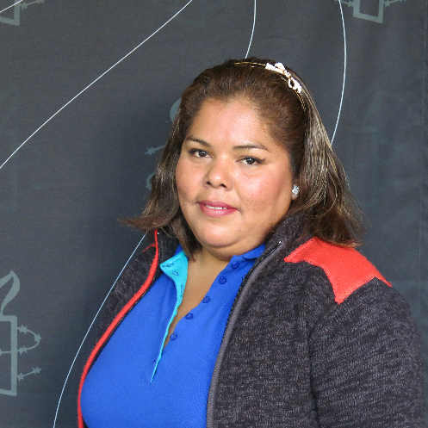
Kjemper for rettferdighet: Claudia Medina Tamariz
Notes:
I bildet ligger en lenke til en kort film (på engelsk) om Claudia Medinas sak. Filmen skal ligge åpent på Amnestys ressursdatabase, men sjekk på forhånd om lenken fortsatt virker.
Denne saken illustrerer hovedpunktene av kampanjen Stopp tortur:
Tortur rammer helt vilkårlig
Hvis sikkerhetsstyrker får for store fullmakter og for lite kontroll, går det galt
Straffefrihet øker ikke bare faren for tortur, den er også en ytterlige krenkelse for den som har vært utsatt for overgrep
Manglende ressurser og kompetanse hos leger som undersøker torturoverlevere undergraver muligheten for rettferdighet
Amnestys kampanje skal også støtte lokale mr-organisasjoner og enkelte torturoverlevere og deres familier i sin kamp for rettferdighet
Les mer om Claudia Medinas sak i bakgrunnsmateriale til kampanjen.
Appellsaken for henne ligger her: http://www.amnesty.no/aksjon/claudia

Slide 9
Stopp tortur 2014-15
Global kampanje, alle Amnesty-seksjoner deltar
Amnesty har lang erfaring og mye suksess i kamp mot tortur
Fokus på forebygging av tortur i arrest og fengsel
Styrke virkemidler som hindrer tortur
Styrke respekt for internasjonale standarder
Torturbevis må ikke tillates i retten
Ingen straffefrihet
Oppreisning
Bevissthetsarbeid & mobilisering
Notes:
Stopp tortur er den fjerde globale kampanjen mot tortur som Amnesty gjennomfører. Amnesty har arbeidet mot tortur siden 1960-tallet.
Tortur kan forekommer alle steder der enkeltpersoner er utlevert statsmakten. Nasjonale og internasjonale tilsynsorganer mot tortur monitorerer ikke bare fengsler og arreststeder, men også barnevernsinstitusjoner, sykehjem, tom. skoler. Tortur kan også skje på åpen gate, f.eks. når myndighetene prøver å slå ned en demonstrasjon.
Amnestys globale kampanje mot tortur i 2014 og 2015 fokuserer imidlertid på tortur i arrest og fengsel.

Slide 10
Hovedfokus på fem land
Nigeria
Mekanismer for å beskytte anholdte og kontrollere arreststeder
Kontroll og ansvarliggjøring av sikkerhetsstyrker
Mexico
Slutt på «toleranse» for tortur i kampen mot kriminalitet
Reform av justissystem og etterforskning
Filippinene
Slutt på «toleranse» for tortur i kamp mot kriminalitet og opprørsbevegelser
Beskyttelse av marginaliserte grupper
Marokko & Vest-Sahara
Rettsvern også for politiske aktivister og terrormistenkte
Usbekistan
Slutt på systematisk tortur som politisk virkemiddel
Notes:
Les mer om de fem landene i bakgrunnsmateriale til kampanjen.
I tillegg arbeider Amnesty i Norge også med et norsk tema, nemlig kravet om et bedre rehabiliteringstilbud for torturoverlevere. I mange land finnes det egne tverrfaglige behandlings- og kompetansesentre for torturoverlevere. (Tverrfaglig betyr at de samler fagpersoner både for fysiske og psykiske lidelser.) Dette mangler i Norge. Mange flyktninger i Norge som har både traumer og fysiske lidelser etter tortur blir enten aldri oppdaget eller får ikke den oppfølgingen de trenger av helsesystemet. Amnesty har alliert seg med et fagmiljø i Norge som i mange år har arbeidet for at Norge skal ta sitt ansvar overfor denne gruppen på alvor.
Kommentar til «Marokko & Vest-Sahara», i tilfelle noen spør: Amnesty behandler de to under ett, fordi det er marokkanske myndigheter som har kontroll over Vest-Sahara og dermed hovedansvar for å respektere, beskytte og realisere menneskerettighetene der. Den marokkanske okkupasjonen av Vest-Sahara har ført og fortsatt fører til mange mr-brudd, deriblant tortur, tvungne forsvinninger og utenomrettslige henrettelser. Amnesty tar imidlertid ikke stilling til spørsmålet om hvem som skal styre Vestsahara, eller om Vest-Sahara er å betrakte som en suveren stat.

Slide 11
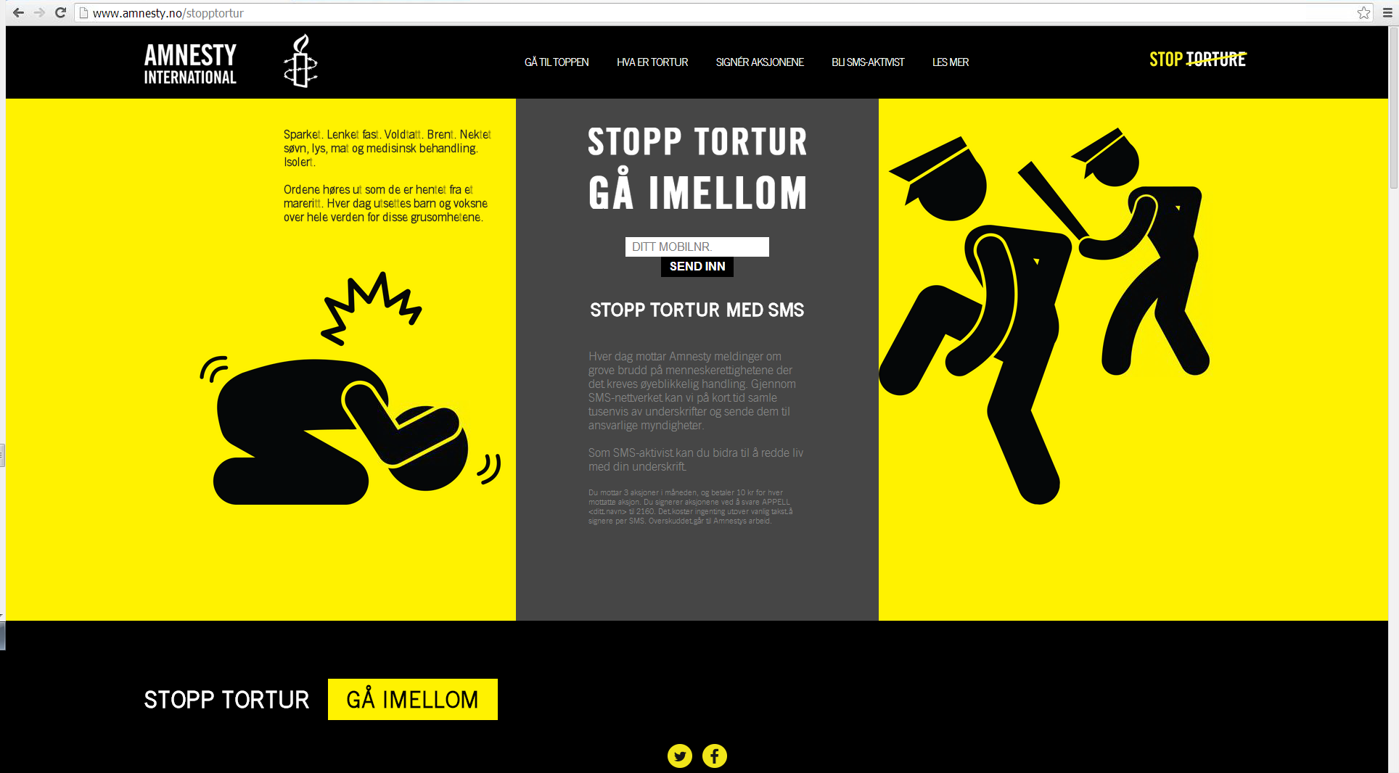
Notes:
SLUTTPLAKAT
Personer som vil bli aktive i kampen mot tortur kan f.eks. oppsøke Amnestys kampanjesider, www.amnesty.no/stopptortur, eller bli sms-aktivist ved å sende kodeordet <AMNESTY> til 2160 (en sms-aksjon koster 10 kroner, maks. 3 aksjoner per måned).

Slide 12
Flere lysbilder for de som trenger mer
De følgende lysbildene er ikke ment til bruk i et standardforedrag, men de kan være nyttige i enkelte tilfeller. Bestem selv.

Slide 13
Filippinene
Problem
Omfattende tortur mot marginaliserte grupper i byene (fattige ungdommer, prostituerte) og i kamp mot narkotika
Virkemiddel for å hindre støtte for væpnete motstandsgrupper
Farlig å anmelde tortur
Svake rutiner for medisinsk undersøkelse av ofre
Muligheter
I teori gode lover
Aktiv mr-bevegelse
Opptatt av internasjonalt omdømme
Notes:
For mer informasjon om Filippinene se bakgrunnsmateriale til kampanjen.

Slide 14
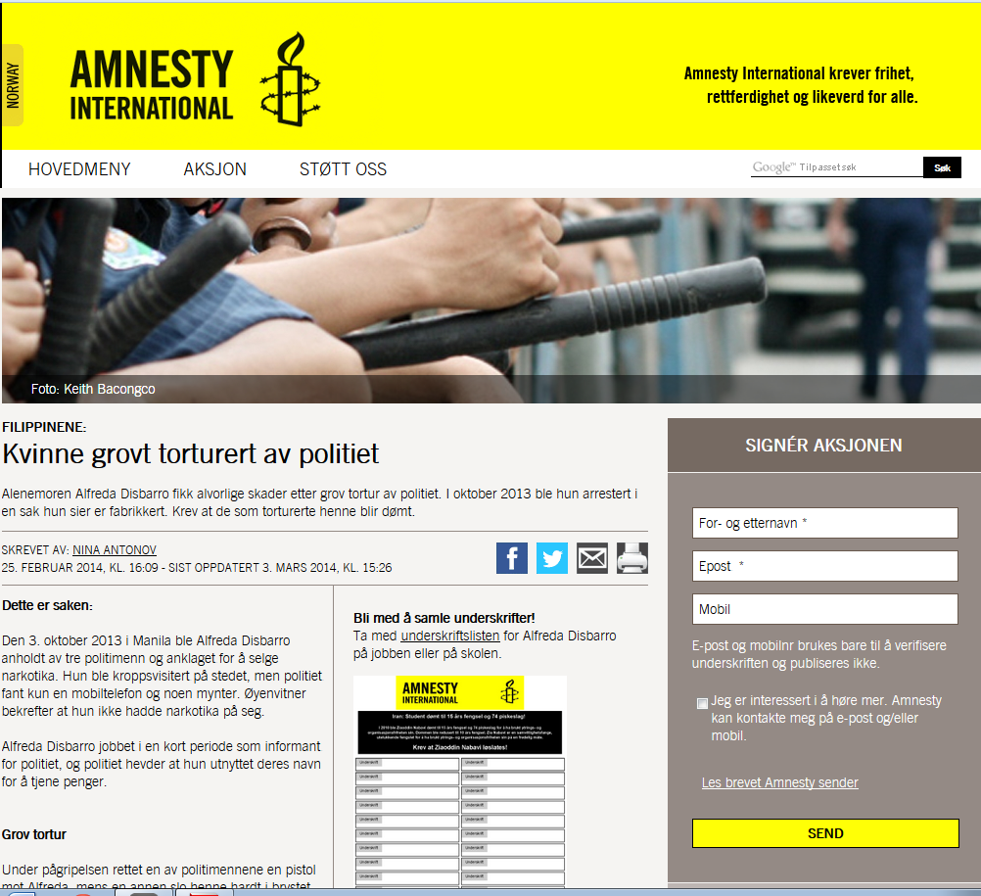
Filippinene: Alfreda Disbarro
Mistenkt for kriminell virksomhet
Fabrikkerte bevis?
Grundig torturert
Venter på dom
Notes:
Se mer om Alfreda Disbarros sak i bakgrunnsmateriale til kampanjen.
Appellsaken for henne ligger her: http://www.amnesty.no/aksjon/disbarro

Slide 15
Marokko & Vest-Sahara/DARS
Problem
Omfattende tortur av demonstranter, politiske aktivister (inkl. Sahrawi) og mistenkte «terrorister»
«Politisk politi» og etterretningstjenesten har egne fengsler for tortur
«Tilståelser» i avhør ofte eneste bevis i rettssaker
Muligheter
Ny regjering, ny grunnlov og nasjonal MR-råd (2011)
Innrømmer tidligere tortur, lover bedring
Svært opptatt av internasjonalt omdømme
Notes:
For mer informasjon om Marokko se bakgrunnsmateriale til kampanjen.

Slide 16
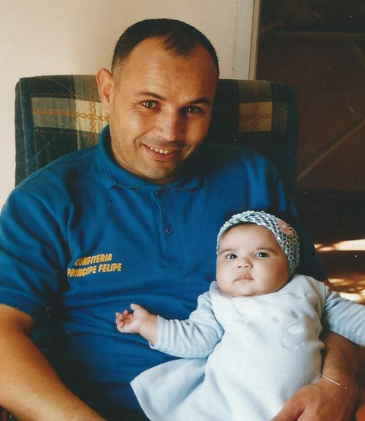
Marokko: Ali Aarrass
Terrormistenkt
Fengslet i Spania i 2010
Utlevert til Marokko i 2010, på tross av advarsler fra FNs MR-komitè og Amnesty
Anholdt og torturert ved retur: Slått under føttene (falaqa), elektriske sjokk på testikler, sigarettslukking med mer
Dømt til 15 års fengsel i 2011, senere redusert til 12 år
Dømt utelukkende på grunnlag av tilståelser under tortur
Manglende etterforskning av påstander om tortur
Notes:
Se mer om Ali Aarass sak i bakgrunnsmateriale til kampanjen.
Appellsaken for ham ligger her: http://www.amnesty.no/aksjon/aarrass

Slide 17
Mexico
Problem:
Vide fullmakter for sikkerhetsstyrker i kamp mot økende kriminalitet
Tortur sentral virkemiddel for å «oppklare» forbrytelser
Femdobling av tortur fra 2005 til 2012
Nesten garantert straffefrihet
Mangel i etterforskning og medisinsk kartlegging
Muligheter:
Ny regjering har innrømmet problemet og lovet bedring
Reform av rettsvesen innen 2016
Notes:
For mer informasjon om Mexico se bakgrunnsmateriale til kampanjen.

Slide 18
Mexico: Claudia Medina Tamariz
Mistenkt for kriminell virksomhet
Elektriske sjokk, slått og sparket. Bundet til en stol og etterlatt i brennende ettermiddagssol.
Alle anklager droppet utenom en – besittelse av ulovlig våpen.
Kjemper for etterforskning av torturen hun ble utsatt for og for tilstrekkelige medisinske undersøkelser.
→ Global aksjon: Mai - September
Notes:
Les mer om Claudia Medinas sak i bakgrunnsmateriale til kampanjen.
Appellsaken for henne ligger her: http://www.amnesty.no/aksjon/claudia

Slide 19
Nigeria
Problem
Mangel på adgang til advokat, lege, kontakt med familie osv.
Lang tid i politiarrest (1 måned, Boko Haram mistenkte 1 år)
Statssikkerhetstjeneste (SSS) fullstendig uten kontroll
Mange domfellelser på grunnlag av tvungne «tilståelser»
Omfattende korrupsjon
Muligheter
Stort internasjonalt engasjement (AU)
Internasjonale næringskontakter (olje)
Notes:
For mer informasjon om Nigeria se bakgrunnsmateriale til kampanjen.

Slide 20
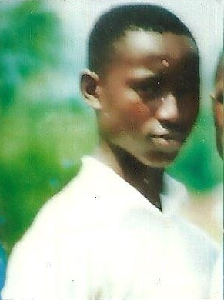
Nigeria: Moses Akatugba
Arrestert som 16-åring (2005) for bevæpnet ran
Etter 8 års fengsel: dømt til døden ved henging
Skutt, slått, bundet, hengt, finger- og tånegler dratt ut
Hans påstander om tortur har ikke blitt etterforsket
ikke tilgang til familie, urettferdig rettssak, ingen etterforskning i anklagene
koordinert SoMe-arbeid (1. okt)
Hook: independence day (1. okt)
Notes:
Se mer om Moses Akatugbas sak i bakgrunnsmateriale til kampanjen.
Appellsaken for ham ligger her: http://www.amnesty.no/aksjon/moses

Slide 21
Usbekistan
Problem
Systematisk tortur både hos vanlig politi og sikkerhetstjenester
Spesielt omfattende mot opposisjonelle og mistenkte «islamister»
Tortur for å bevise at kritikere av myndighetene er «terrorister»
Støttes fra høyeste hold (president Islam Karimov)
Muligheter
Prøver å bedre internasjonale relasjoner (naturgass)
Flere positive tiltak (f.eks. rett til å få besøk av familien)
Notes:
For mer informasjon om Usbekistan se bakgrunnsmateriale til kampanjen.

Slide 22
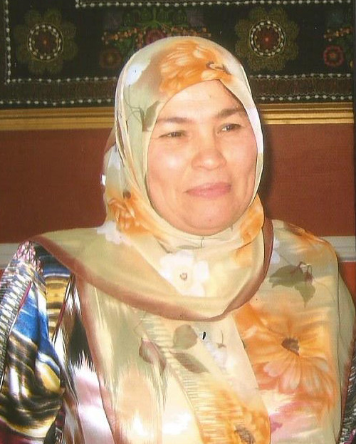
Usbekistan: Dilorom Abdukadirova
Rømte fra landet etter å ha deltatt i protest (Andijan 2005)
Arrestert ved retur. Samvittighetsfange.
18 års fengsel
Torturert før dom. Bekymring for fortsatt mishandling
Notes:
Se mer om Dilorom Abdukadirovas sak i bakgrunnsmateriale til kampanjen.
Appellsaken for henne ligger her: http://www.amnesty.no/aksjon/dilorom

Slide 23
Rehabilitering av torturoverlevere
Tortur etterlater både fysiske og psykiske lidelser som ofte henger sammen
Posttraumatisk stresslidelse (PTS)
Skyldfølelse (viktig med straffeforfølgelse)
Psykiske traumer hindrer fysisk rehabilitering
Vanlig helsesystem funker ikke
Svært likt krigstraumer
Går i arv

Slide 24
FN- konvensjon mot tortur og annen grusom, umenneskelig eller nedverdigende behandling eller straff
Artikkel 1: I denne konvensjon skal uttrykket «tortur» bety enhver handling hvorved alvorlig smerte eller lidelse, enten fysisk eller psykisk, bevisst blir tilføyet en person i den hensikt å oppnå fra vedkommende eller en tredje person opplysninger eller en tilståelse, straffe vedkommende for en handling som denne person eller en tredje person har begått eller mistenkes for å ha begått, eller true eller tvinge vedkommende eller en tredje person, eller av hvilken som helst årsak basert på diskriminering av noen art, når slik smerte eller lidelse påføres av eller på tilskyndelse av eller med samtykke eller aksept fra en offentlig tjenestemann eller annen person som opptrer i embets medfør. Det omfatter ikke smerte eller lidelse som alene stammer fra, er forbundet med eller følger av lovlige straffereaksjoner.

Slide 25
Norsk straffelov
§ 117 a. Den som begår tortur, straffes med fengsel i inntil 15 år. Ved grov og alvorlig tortur med døden til følge, kan fengsel inntil 21 år anvendes. Medvirkning straffes på samme måte.
Med tortur menes at en offentlig tjenestemann påfører en annen person skade eller alvorlig fysisk eller psykisk smerte,
a) med forsett om å oppnå opplysninger eller en tilståelse,
b) med forsett om å avstraffe, true, eller tvinge noen, eller
c) på grunn av personens trosbekjennelse, rase, hudfarge, kjønn, homofil legning, leveform eller orientering eller nasjonale eller etniske opprinnelse.
.....
Det regnes også som tortur at handlinger som nevnt i annet ledd, begås av en person som handler etter oppfordring eller med uttrykkelig eller underforstått samtykke fra en offentlig tjenestemann.

